Slide 1



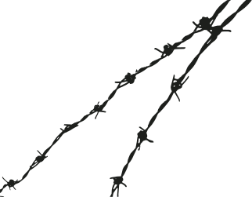



DIE ORDINALZAHLEN

Slide 2
first
erste

Slide 3
second
zweite

Slide 4
third
dritte

Slide 5
fourth
vierte

Slide 6
fifth
fünfte

Slide 7
sixth
sechste

Slide 8
sixth
sechste

Slide 9
seventh
siebte

Slide 10
eighth
achte

Slide 11
ninth
neunte

Slide 12
tenth
zehnte

Slide 13
Das ist der erste Tag.
هذا هو اليوم الأول.

Slide 14
Er ist der Erste.
هو الأول.

Slide 15
Ich bin der Erste.
أنا الأول.

Slide 16
Ali ist der Zweite.
علي هو الثاني.

Slide 17
Sara ist die Dritte.
سارة هي الثالثة.

Slide 18
Heute ist der vierte Tag.
اليوم هو اليوم الرابع.

